Slide 1
第三章 怎样作丈夫

Slide 2
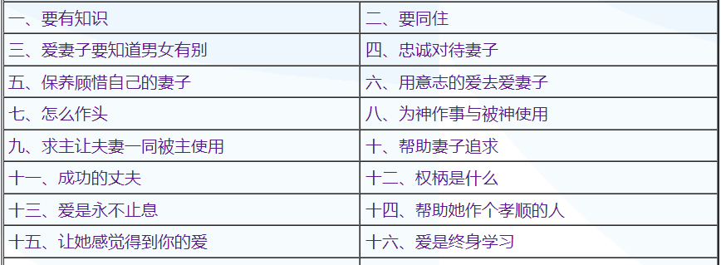

Slide 3
第三章 怎样作丈夫
1, 2 要有知识与妻子同住
“知识” 是靠学习获得的。 “同主” 的表示你的心在妻子身上
3. 爱妻子要知道男女有别
男、女的 受造 ，看法，想法是不一样（eg.忘记纪念日）

Slide 4
第三章 怎样作丈夫
4.忠诚对待妻子
（eg.不单独跟一个异性同处一个 房间）
5. 保养顾惜自己的妻子

Slide 5
第三章 怎样作丈夫
6. 用意志的爱去爱妻子
（妻子有凶的时候，有不讲理的时候，有不可爱的时候，有。。。。 的时候）
7. 怎么作头
丈夫是妻子的头，要学习基督怎么样做教会的头 。（为门徒洗脚）

Slide 6
第三章 怎样作丈夫
8-10，夫妻要一起追求，一起服事 丈夫要帮助妻子追求
11.成功的丈夫
妻子觉得你是好丈夫 才是成功的丈夫，不是别人说的

Slide 7
第三章 怎样作丈夫
12. 权柄是什么
权柄是从神来的，只有神有权柄。弟兄真实的在神面前，伏在神的权柄下面，实在是追求、实在是爱主、实在是好好地祷告，我们在儿女、在妻子面前才有权柄。
13.爱是永不止息
14.帮助妻子作个孝顺的人

Slide 8
第三章 怎样作丈夫
15.让她感觉得到你的爱
爱她，不只是保护她，更要尊重她。尊重的一个原则是看重她看重她所看重的人和事，比如要记得她的生日，要记得结婚纪念日….
16.爱是终身学习

Slide 10
Role play

Slide 11
讨论问题
情景1或 2 里面人物都出现了哪些问题？可以自己分析，也可以结合《牵手一世情》内容分析
在这些矛盾中，有没有更好的处理方式？
你有什么感想？

